Slide 1


Программа повышения квалификации
Тестировщик программного обеспечения
Итоговый проект
“Комплексное тестирование платформы https://idemo.bspb.ru”
Преподаватель: Гриненко В.В.
Выполнил: Радзиевский В.Г.
Поток ТП-844 группа 2

Slide 2
Содержание
Майнд-карта жизненного цикла тестирования ПО;
Майнд-карта методологии разработки ПО;
Тестовая документация (чек-лист, тест-кейсы, баг-репорты);
Применение техник тест-дизайна;
Листинг автотеста;
Результат выполнения автотеста
Анализ результатов тестирования выбранного приложения;
Выводы об оптимальности выбранной стратегии тестирования.

Slide 3
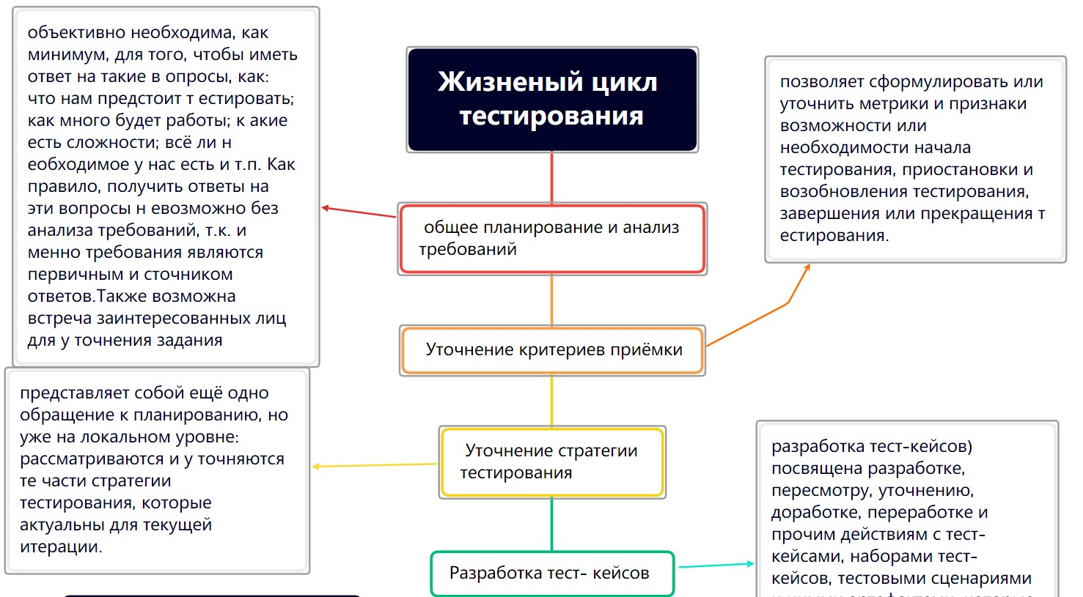
Майнд карта жизненного цикла ПО

Slide 4
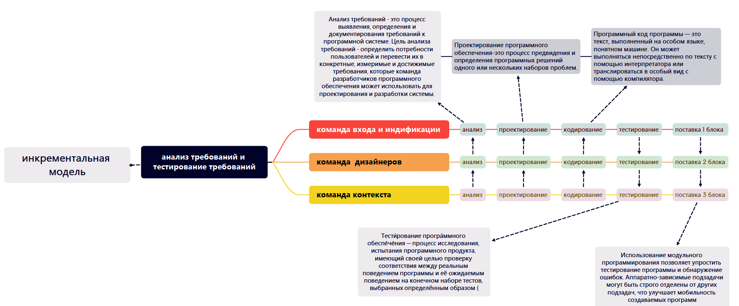
Майнд карта методологии разработки ПО

Slide 5
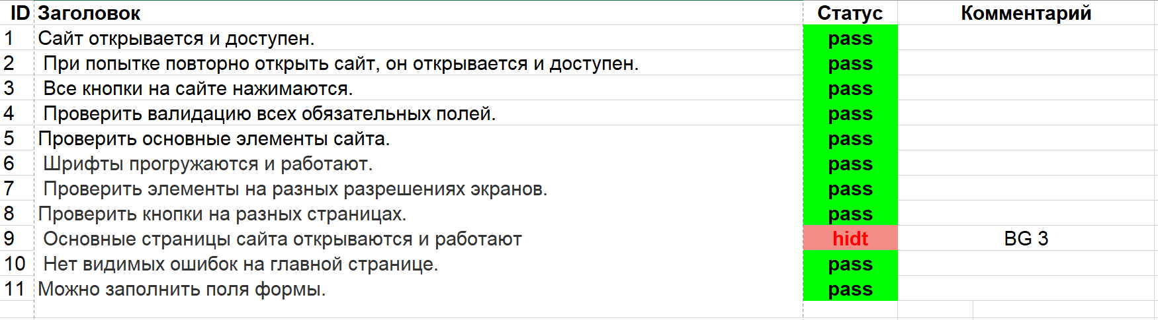
Тестовая документация: чек-лист

Slide 6
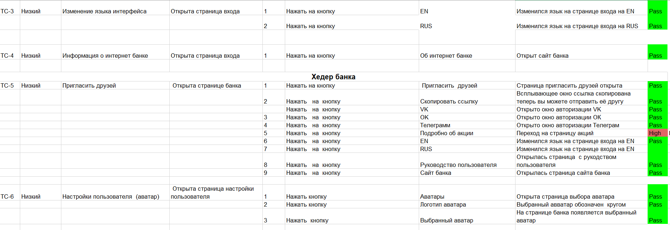
Тестовая документация: тест-кейсы

Slide 7
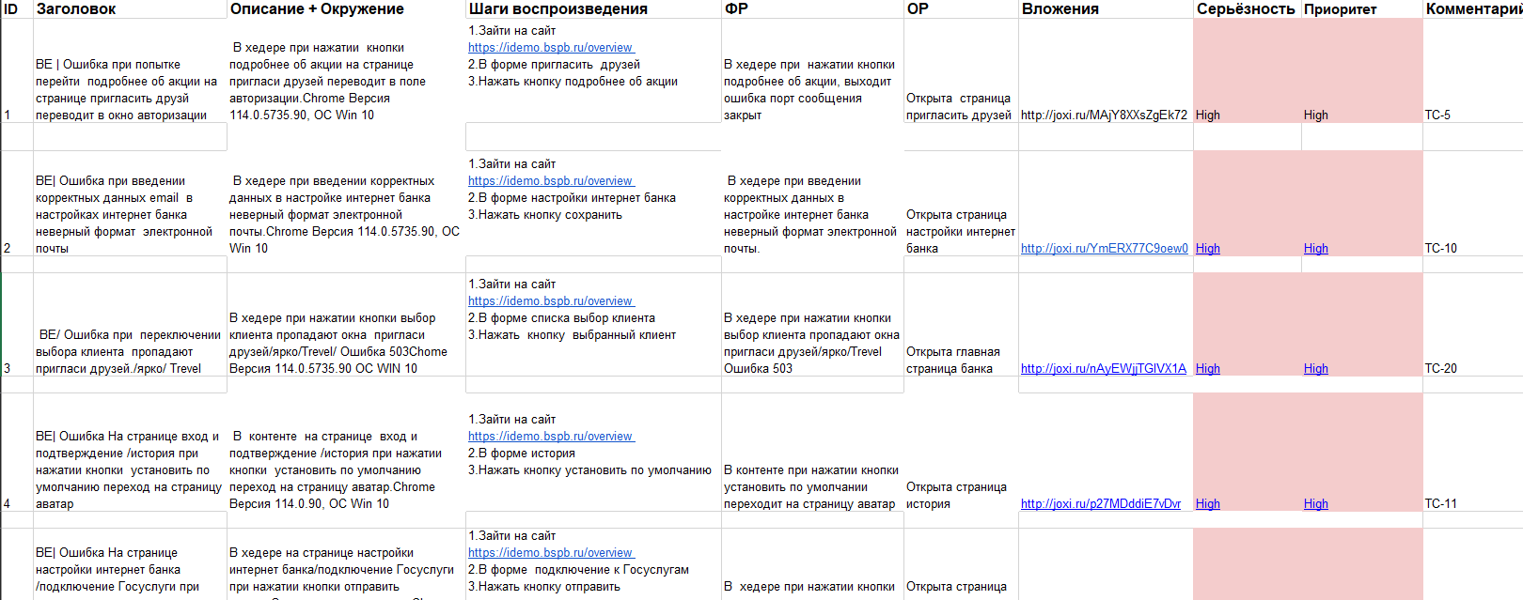
Тестовая документация: баг-репорты

Slide 8
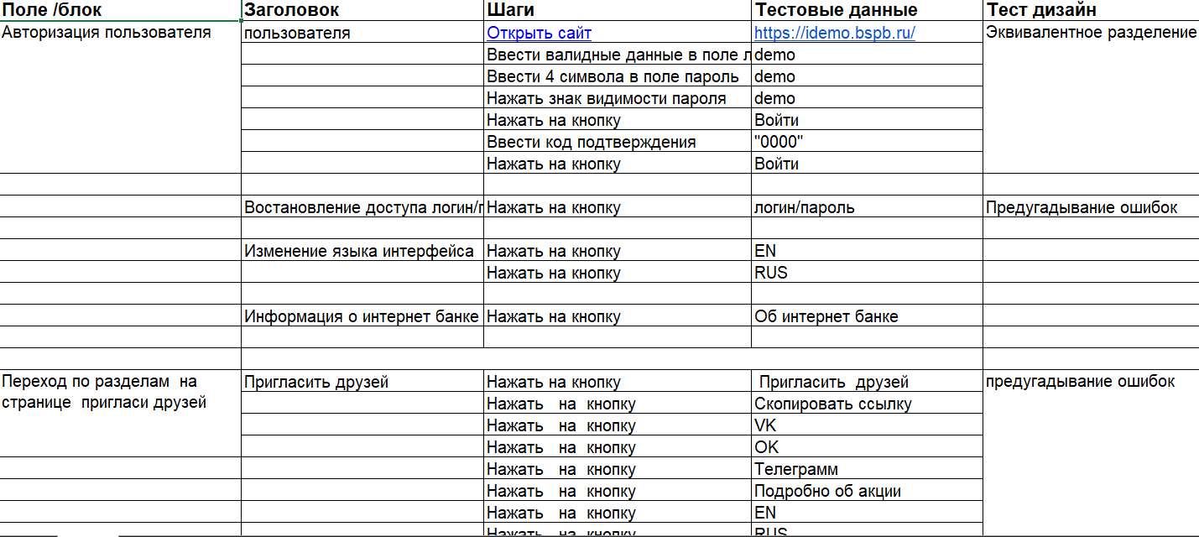
Применение техник тест-дизайна:тест-кейсы

Slide 9
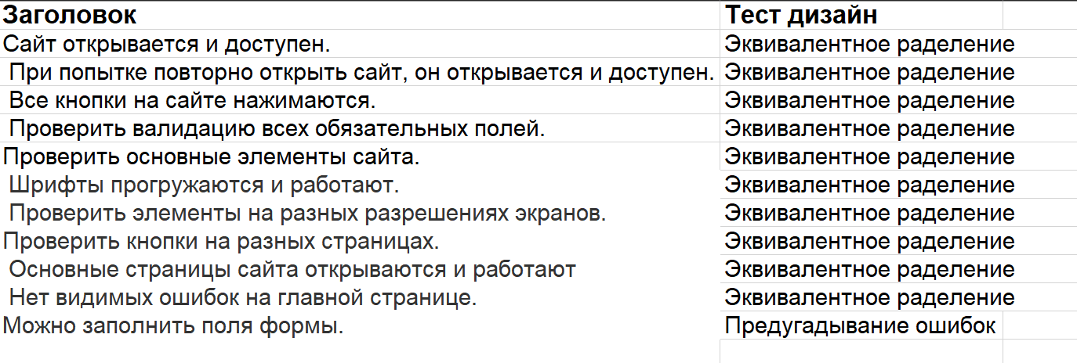
Применение техники тест-дизайна:чек-листы

Slide 10
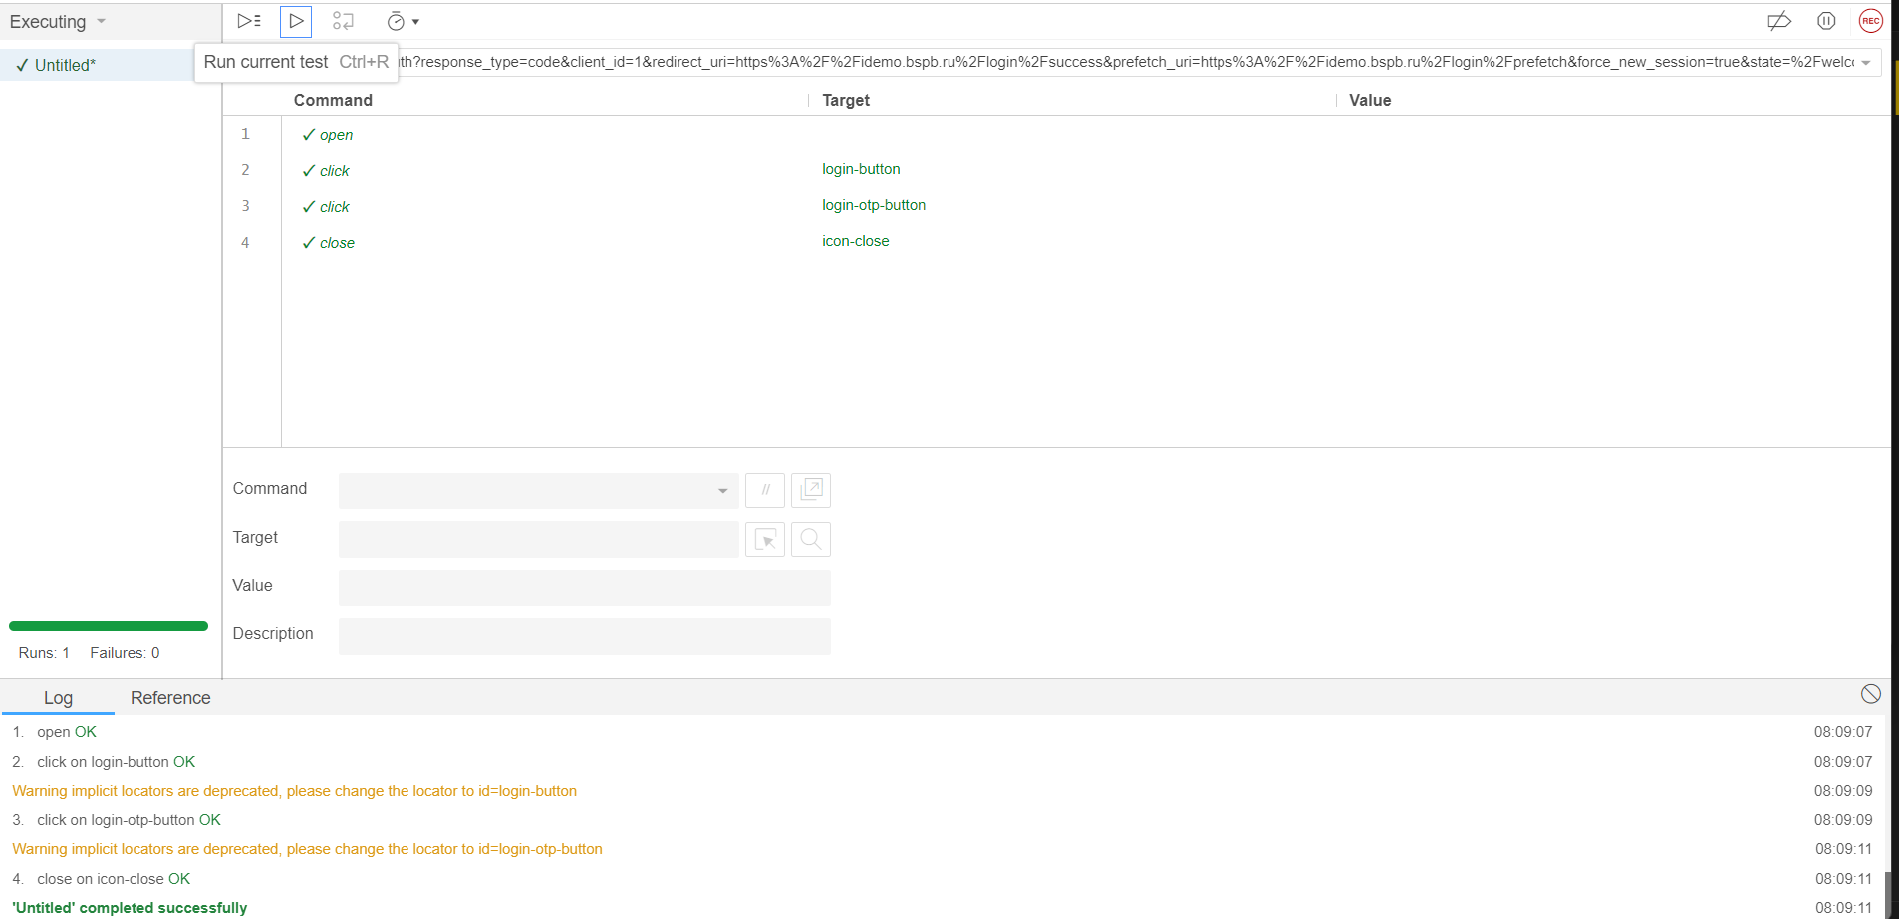
Результат выполнения автотеста

Slide 11
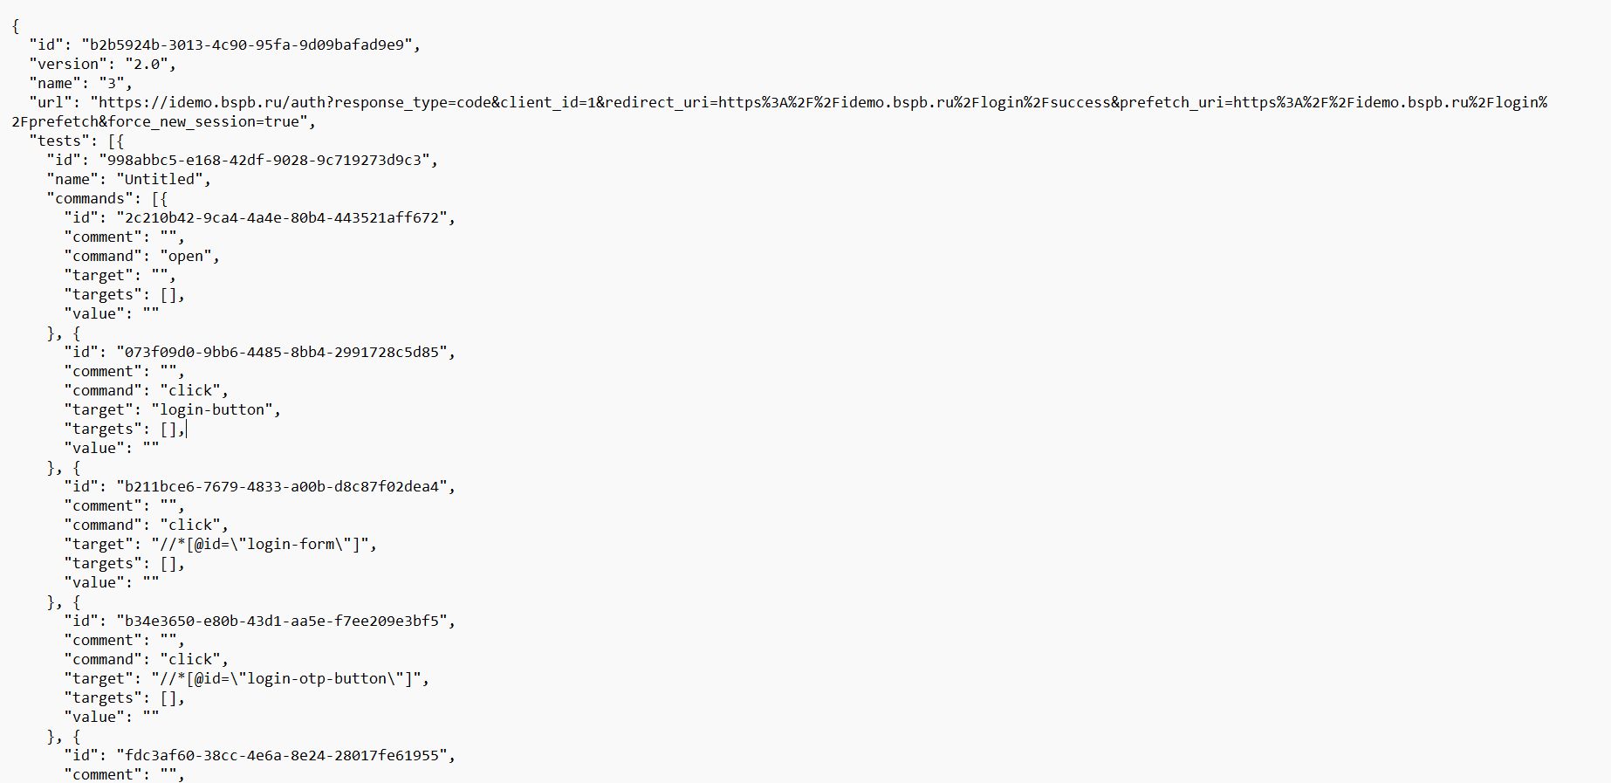
Листинг автотеста

Slide 12
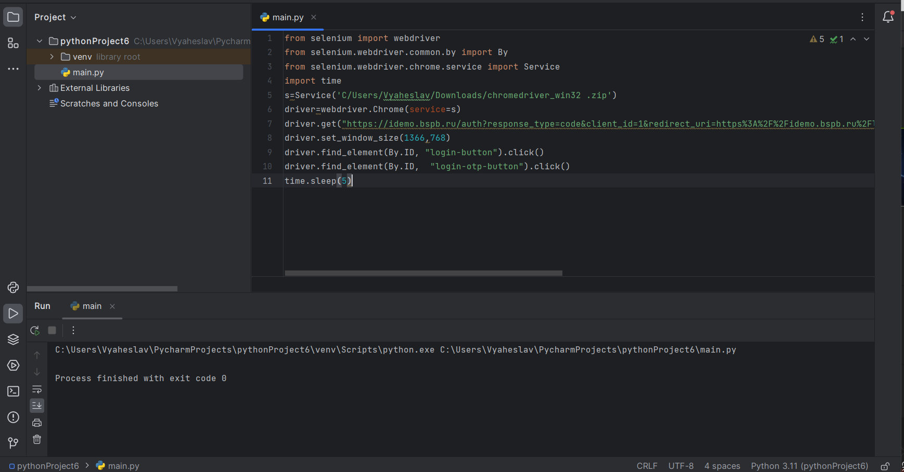
Результат выполнения теста

Slide 13
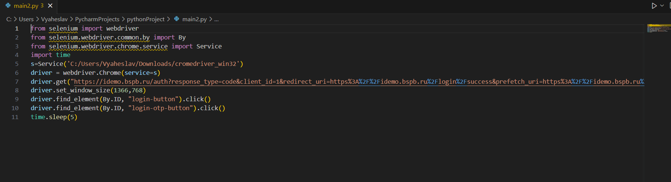
Листинг автотеста

Slide 14
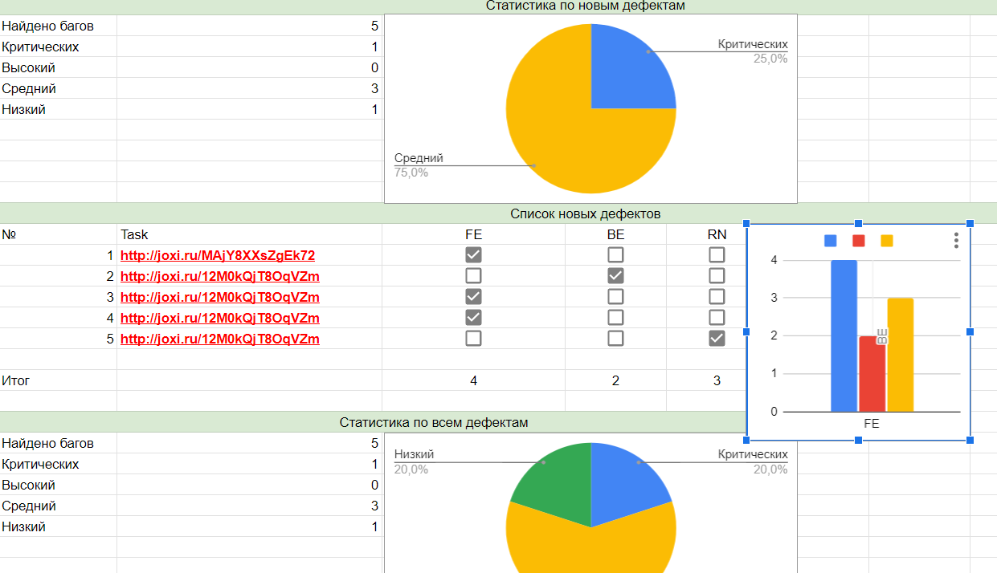
Анализ результатов тестирования выбранного приложения

Slide 15
Выводы об оптимальности выбранной стратегии тестирования
Оптимально в выбранной стратегии тестирования достаточно было провести функциональное, UI\UX тестирование. Что при помощи применения техник тест дизайна я добился оптимальных результатов и максимизировал тестовое покрытие.
С моими практическими работами вы можете ознакомиться по ссылке на GIT HUB:https://github.com/xbgfkb

Slide 16


В процессе изучения программы я получил хорошие базовые знания в сфере тестирования программного обеспечения, познакомился и немного поработал с инструментами, используемыми в тестировании, такими как: XMind, Trello, Jira, TestRail, GIT, Postman, MySQL, Selenium IDE, PyCharm. Наиболее сложной но очень интересной для меня стала работа с SQL, API и Python.
Благодарю за внимание!

